Slide 1
Мелкая моторика рук в нетрадиционной технике рисования.
Выполнила: Абрамова Юлия Анатольевна
Воспитатель
г. Ивантеевка 2015 год.

Slide 2
Введение
Все мы хорошо наслышаны о том, что необходимо развивать мелкую моторику рук. Также все мы знаем, что чем раньше начинать ее развивать, тем лучше. В этот раз я хочу рассказать о таком способе развития мелкой моторики руки как рисование.
Рисование играет большую роль в деле формирования речи у ребенка. Как известно многим взрослым, стимуляция работы мелкой моторики, а именно, движения пальцев рук: быстрые, медленные, осознанные, приводят к увеличению и активизации речевой деятельности. Чем больше этому уделяется внимание в период, когда ребенок начинает говорить, тем быстрее идет процесс постановки речи.
Во время рисования в работу включаются зрительные, двигательные, мускульно-осязаемые анализаторы. Помимо развития мелкой моторики рисование развивает память, внимание, учит ребенка думать и анализировать, соизмерять и сравнивать, сочинять и воображать.
Рисование также полезно детям для разгрузки, помогает справиться со стрессами, напряжениями. Например, если ребенку приснилось что-то плохое, то предложите ему нарисовать это, и все будет в порядке.
Рисование различными материалами требует различной степени нажима для того, чтобы на бумаге остался след от пишущего предмета. Это тоже способствует развитию ручной умелости.
Безусловно, рисование способствует развитию мелких мышц руки, укрепляет ее. Но надо помнить, что при обучении рисованию и письму специфичны положения руки, карандаша, тетради (листа бумаги), приемов проведения линий.

Slide 3
Для начала хорошо использовать:
обводку плоских фигур. Обводить можно все: дно стакана, перевернутое блюдце, собственную ладонь, плоскую игрушку и т. д. Особенно подходят для этой цели формочки для приготовления печений или кексов;
рисование по опорным точкам;
дорисовывание второй половины рисунка;
рисунок по образцу, не отрывая руки от бумаги.

Slide 4
Актуальность данного направления заключается в использовании систематических упражнений по тренировке пальцев, которые являются средством стимуляции коры головного мозга, что в свою очередь способствует развитию мышления и звукопроизношения. Пальчиковые игры, упражнения и нетрадиционные техники рисования – уникальное средство для развития мелкой моторики и речи в их единстве и взаимосвязи.
В последние годы появилось много методической литературы по развитию детского творчества и обучению детей технике рисования, тем не менее, овладение детьми техникой изображения остаётся актуальным. Дети с плохо развитой ручной моторикой неловко держат ложку, карандаш, не могут застегивать пуговицы, шнуровать ботинки. Им бывает трудно собрать рассыпавшиеся детали конструктора, работать с пазлами, счетными палочками, мозаикой. С течением времени движений руки оказывается недостаточным для освоения письма, формирует школьные трудности. Вот почему и специалистам и родителям важно следить за уровнем развития общей и мелкой моторики.

Slide 5
Цель: всестороннее развития у детей дошкольного возраста мелкой моторики рук средствами нетрадиционных техник рисования.
Основные Задачи художественно – творческого развития детей:
Развить графомоторные навыки, чтобы – кисть приобрела хорошую подвижность, гибкость, исчезла скованность движений, изменился нажим на карандаш, кисть – для наилучшего овладения навыка письма;
Развивать память, внимание, творческое воображение, мышление, речь, глазомер, познавательный интерес;
Сформировать интерес у детей к изобразительному творчеству на занятиях и в самостоятельной деятельности;
Вызвать у детей желание делятся своими впечатлениями от полученных результатов, рассказывать и объяснять;

Slide 6
Организация образовательной деятельности по художественному творчеству с применением нетрадиционной техники рисования способствует развитию:
мелкой моторики пальцев рук, что положительно влияет на развитие речевой зоны коры головного мозга;
изобразительных навыков и умений, наблюдательности, эстетического восприятия, эмоциональной отзывчивости;
психических процессов (воображения, восприятия, внимания, зрительной памяти, мышления);
тактильной чувственности (при непосредственном контакте пальцев рук с различными средствами художественной деятельности дети познают их свойства, возможностями применения и т.д.);
пространственной ориентировки на листе бумаги, глазомера и зрительного восприятия;
ориентировочно-исследовательской деятельности дошкольников – ребенку предоставляется возможность экспериментирования (смешивание краски с мыльной пеной, клейстером, нанесение гуаши или акварели на природные материалы и т.д.);
в процессе этой деятельности у дошкольника формируются навыки контроля и самоконтроля.

Slide 7
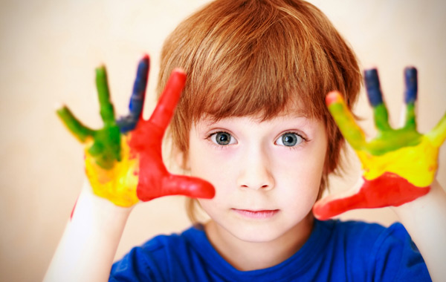
Система работы по использованию нетрадиционных техник рисования имеет следующую структуру.
Блок 1 - «Тактильное рисование»:
«Рисование пальчиком»
ребёнок опускает в гуашь пальчик и наносит точки, пятнышки на бумагу. На каждый пальчик набирается краска разного цвета. После работы пальчики вытираются салфеткой, затем гуашь легко смывается.
«Рисование ладошкой»:
ребёнок опускает ладошку в гуашь (всю кисть)
или окрашивает её с помощью кисти
и делает отпечаток на бумаге.
Рисуют и правой и левой руками,
окрашенными разными цветами.
После работы руки вытираются салфетками,
затем гуашь легко смывается.
«Точечный рисунок»
ребёнок опускает пальчик в гуашь, ставит его перпендикулярно к белому листу бумаги и начинает изображать.
Блок 2 – «Использование дополнительных средств выразительности»:
«Оттиск печатками из пробки или ластика»
Способ получения изображения: ребёнок прижимает пробку к штемпельной подушке с краской и наносит оттиск на бумагу. Для получения другого цвета меняется и мисочка и пробка.

Slide 8
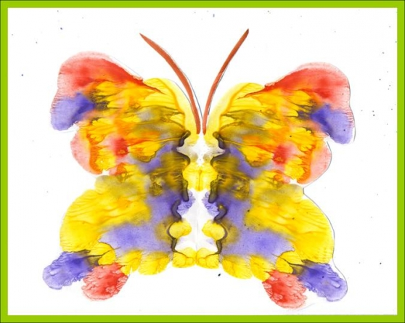
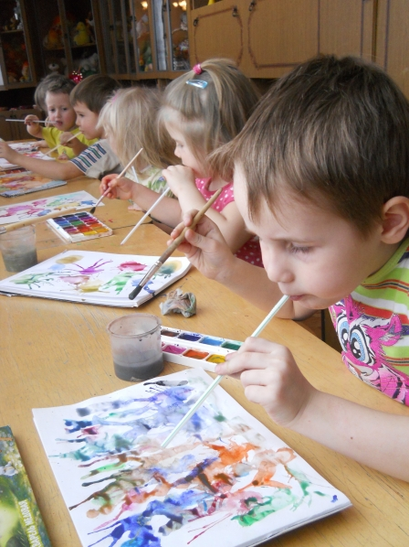
«Кляксография обычная»
Способ получения изображения:
ребёнок зачерпывает гуашь пластиковой
ложкой и выливает на бумагу. В результате
получаются пятна в произвольном порядке.
Затем лист накрывается другим листом и
прижимается (можно согнуть пополам,
на одну половину капнуть тушь,
а другой его прикрыть).
Далее верхний лист снимается,
изображение рассматривается:
определяется, на что оно похоже.
Недостающие детали дорисовываются.
«Кляксография трубочкой»
Способ получения изображения:
ребёнок зачерпывает пластиковой ложкой краску,
выливает её на лист, делая небольшое пятно (капельку).
Затем на пятно дует из трубочки так,
чтобы её конец не касался ни пятна, ни бумаги.
При необходимости процедура повторяется.
Недостающие детали дорисовываются.

Slide 9
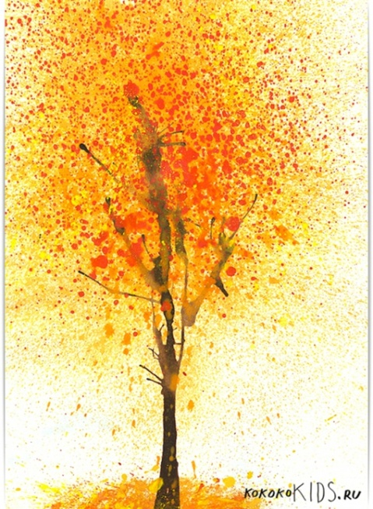
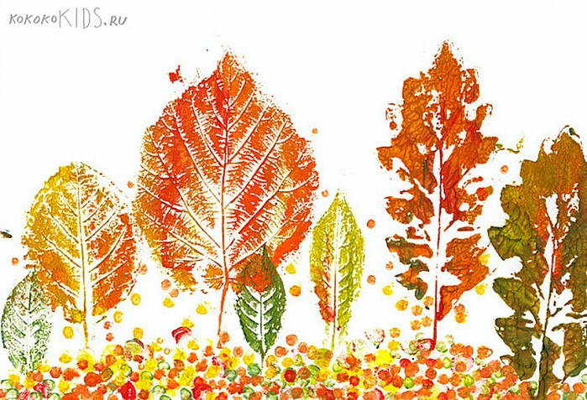
«Оттиск смятой бумагой»
Способ получения изображения: ребенок прижимает смятую бумагу к штемпельной подушке с краской и наносит оттиск на бумагу. Чтобы получить другой цвет, меняются и блюдце, и смятая бумага.
«Точечный рисунок»
Для реализации можно взять фломастер, карандаш, поставить его перпендикулярно к белому листу бумаги и начать изображать. Но вот лучше всего получаются точечные рисунки красками. Ватная палочка окунается в густую краску. А дальше принцип нанесения точек такой же.
«Набрызг»
Способ получения изображения: ребенок набирает краску на кисть
и ударяет кистью о картон, который
держит над бумагой. Затем закрашивает лист
акварелью в один или несколько цветов.
Краска разбрызгивается на бумагу.
«Отпечатки листьев»
Способ получения изображения:
ребенок покрывает листок дерева
красками разных цветов, затем прикладывает
его окрашенной стороной к бумаге
для получения отпечатка. Каждый разберется
новый листок. Черешки у листьев можно дорисовать кистью.

Slide 10
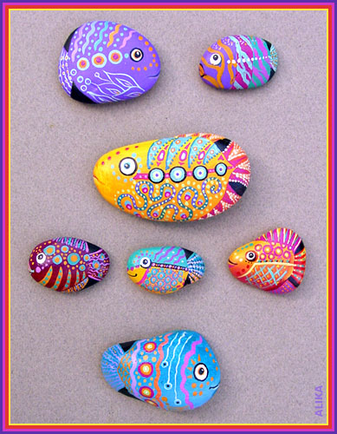
«Рисование мелками»
Дошкольники любят разнообразие. Эти возможности предоставляют нам обыкновенные мелки, сангина, уголь. Гладкий асфальт, фарфор, керамическая плитка, камни - вот то основание, на которое хорошо ложится мелок и уголь. Так, асфальт располагает к емкому изображению сюжетов. А на керамических плитках (которые порой в остатках хранятся где-нибудь в кладовой) мы рекомендуем изображать мелками или углем узоры, маленькие предметы. Большие камни (типа волунов) просятся украсить их под изображение головы животного или под пенек. Смотря, что или кого по форме камень напоминает.
«Разрисовка маленьких камешков»
Разумеется, чаще всего ребенок изображает па плоскости, на бумаге, реже на асфальте, плитки больших камнях. Плоскостное изображение дома, деревьев, машин, животных на бумаге не так влечет, как создание объемных собственных творений. В этой связи в идеале используются морские камешки. Они гладкие, маленькие и имеют различную форму. Сама форма камешка порой подскажет ребенку, какой образ в данном случае создать (а иногда взрослые помогут малышам). Один камешек лучше подрисовать под лягушку, другой - под жучка, а из третьего выйдет замечательный грибок. На камешек наносится яркая густая краска - и образ готов.
А лучше его закончить так: после того, как камешек
высохнет, покрыть его бесцветным лаком. В этом случае
блестит, ярко переливается объемный жук или лягушка,
сделанная детскими руками. Эта игрушка еще не один
раз будет участвовать в самостоятельных детских играх,
и приносить немалую пользу ее хозяину.

Slide 11
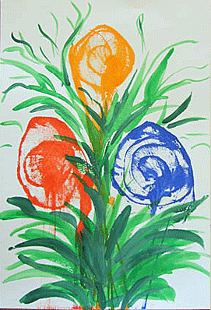
«Метод ниткографии»
Вначале делается из картона экран размером 25х25 см.
На картон наклеивается или бархатная бумага,
или однотонный фланель. К экрану хорошо бы подготовить
симпатичные мешочек с набором шерстяных или
полушерстяных ниток различных цветов.
В основе этого метода лежит следующая особенность:
к фланели или бархатной бумаге притягивается ниточки,
имеющие определенный процент шерсти.
Нужно только прикреплять их легкими
движениями указательного пальца.
Из таких ниток можно готовить интересные сюжеты. Развивается воображение, чувство вкуса. Особенно девочки учатся умело подбирать цвета. К светлой фланели подходят одни цвета ниток, а к темной - совершенно другие. Так начинается постепенный путь к женскому ремеслу, очень нужному для них рукоделию.
«Рисование на мокрой бумаге»
Но существует целый ряд предметов, сюжетов, образов, которые лучше рисовать на влажной бумаге. Нужна неясность, расплывчатость, например, если ребенок хочет изобразить следующие темы: "Город в тумане", "Мне приснились сны", "Идет дождь", "Ночной город", "Цветы за занавеской" и т.д. Нужно научить дошкольника сделать бумагу немного влажной. Если будет бумага излишне мокрой - рисунка может не получиться. Поэтому рекомендуется намочить в чистой воде комочек ваты, отжать ее и провести или по всему листу бумаги, или (если так требуется) только по отдельной части. И бумага готова к произведению неясных образов.

Slide 12
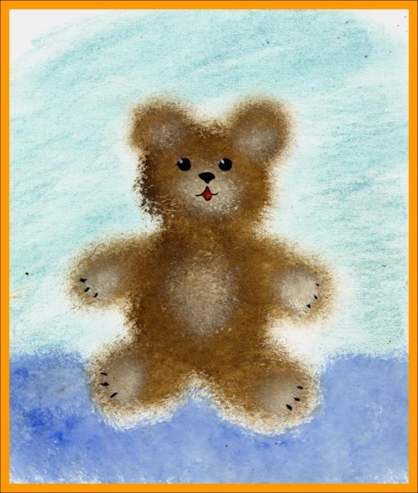
«Тычок жёсткой полусухой кистью»
Способ получения изображения: ребёнок опускает
в гуашь кисть и ударяет ею по бумаге,
даже вертикально. При работе кисть в воду не опускается.
Таким образом, заполняется весь лист, контур или шаблон.
Получается имитация фактурности пушистой
или колючей поверхности.
«Учимся делать фон»
Многие дети делают фон кисточкой,
к тому же обыкновенной, маленькой.
Хотя есть простой и надежный способ:
делать фон ватой или кусочком поролона, смоченным в воде и краске.
Блок 3 – «Использование смешанных техник»:
«Коллаж»
Само понятие объясняет смысл данного метода: в него собираются несколько вышеописанных. В целом нам в идеале кажется важным следующее: хорошо, когда дошкольник не только знаком с различными приемами изображения, но и не забывает о них, а к месту использует, выполняя заданную цель. Например, один из детей решил нарисовать лето, и для этого он использует точечный рисунок (цветы), а солнышко ребенок нарисует пальцем, фрукты и овощи он вырежет из открыток, тканями изобразит небо и облака и т.д.

Slide 13
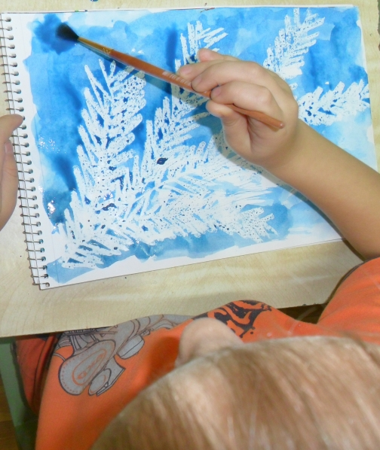
«Тканевые изображения»
В мешочек собираем остатки тканей всевозможных рисунков и различного качества. Пригодится, как говорится, и ситец, и парча. Очень важно на конкретных примерах показать, как рисунок на ткани, а также ее выделка могут помочь изобразить в сюжете что-то очень ярко и в то же самое время легко. Приведем несколько примеров. Так, на одной из тканей изображены цветы. Их вырезают по контуру, наклеивают (только клейстером или другим хорошим клеем), а затем подрисовывают стол или вазу. Получается емкое красочное изображение. Бывают ткани, которые могут хорошо послужить в качестве домика или туловища животного, или красивого зонтика, или шапочки для куклы, или сумочки.
«Рисование вдвоем на длинной полосе бумаги»
В данном случае длинная полоска поможет рисовать вдвоем, не мешая друг другу. Можно рисовать изолированные предметы или сюжеты, т.е. работать рядом. А потом желательно перейти к коллективному рисованию. Взрослые и ребенок договариваются кто, что будет рисовать, чтобы получился один сюжет.
«Восковые мелки или свеча+акварель»
Способ получения изображения:
ребёнок рисует восковыми мелками
или свечой на бумаге. Затем закрашивает
лист акварелью в один или несколько цветов.
Рисунок остаётся не закрашенным.

Slide 14
«Рисуем с помощью открыток»
В самом деле, почти в каждом доме хранится масса старых открыток. Переберите вместе с детьми старые открытки, научите вырезать нужные образы и наклеивать к месту, в сюжет. Яркое фабричное изображение предметов и явлений придаст даже самому простому незатейливому рисунку вполне художественное оформление. Разве может трех-, четырех- и даже пятилетний ребенок нарисовать собаку и жука? Нет. Но к собачке и жучку он дорисует солнышко, дождик и будет очень рад. Или если вместе с детьми вырезать из открытки и наклеить сказочный домик с бабушкой в окошке, то дошкольник, ориентируясь на свое воображение, знание сказок и изобразительные навыки, бесспорно, дорисует что-то к нему.
«Поролоновые рисунки»
Делаем из поролона разнообразные маленькие геометрические фигурки, а затем прикрепить их тонкой проволокой к палочке или карандашу (не заточенному). Орудие труда уже готово. Теперь его можно обмакнуть в краску и методом штампов рисовать красные треугольники, желтые кружки, зеленые квадраты (весь поролон в отличие от ваты хорошо моется).
«Печать по трафарету»
Способ получения изображения: ребёнок прижимает печатку или поролоновый тампон к штемпельной подушке с краской и наносит оттиск на бумагу с помощью трафарета. Чтобы изменить цвет, берут другие тампон и трафарет.

Slide 15
ИНТЕРНЕТ-РЕСУРСЫ
Девочка - http://kid-info.ru/wp-content/uploads/2012/10/kak-nauchit-rebenka-risovat.jpg
Девочка на желтом фоне - http://skarvit.ru/wp-content/uploads/2013/06/originnal_18322caffafb8d77c388c2a96f389d3b.jpg
Девочка на фоне моря - http://shkolazhizni.ru/img/content/i111/111865_or.jpg
Скрап –мольберт - http://www.r46.ru/images/festival_logo.png
Брызги краски - http://img-fotki.yandex.ru/get/6723/16969765.231/0_8f8c0_3000344b_L.png; http://img-fotki.yandex.ru/get/9816/16969765.231/0_8f8c8_54bb6c9_L.png
Палитра с кисточками - http://img-fotki.yandex.ru/get/9492/16969765.231/0_8f8c4_640fc366_M.png

